Slide 1
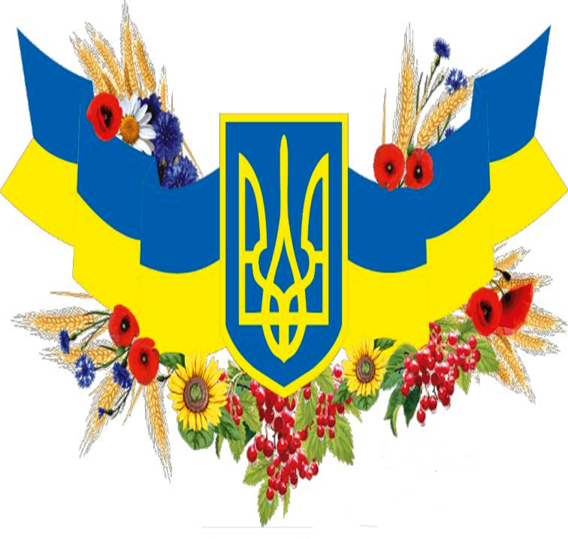
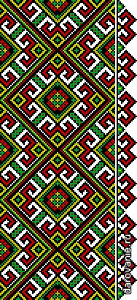
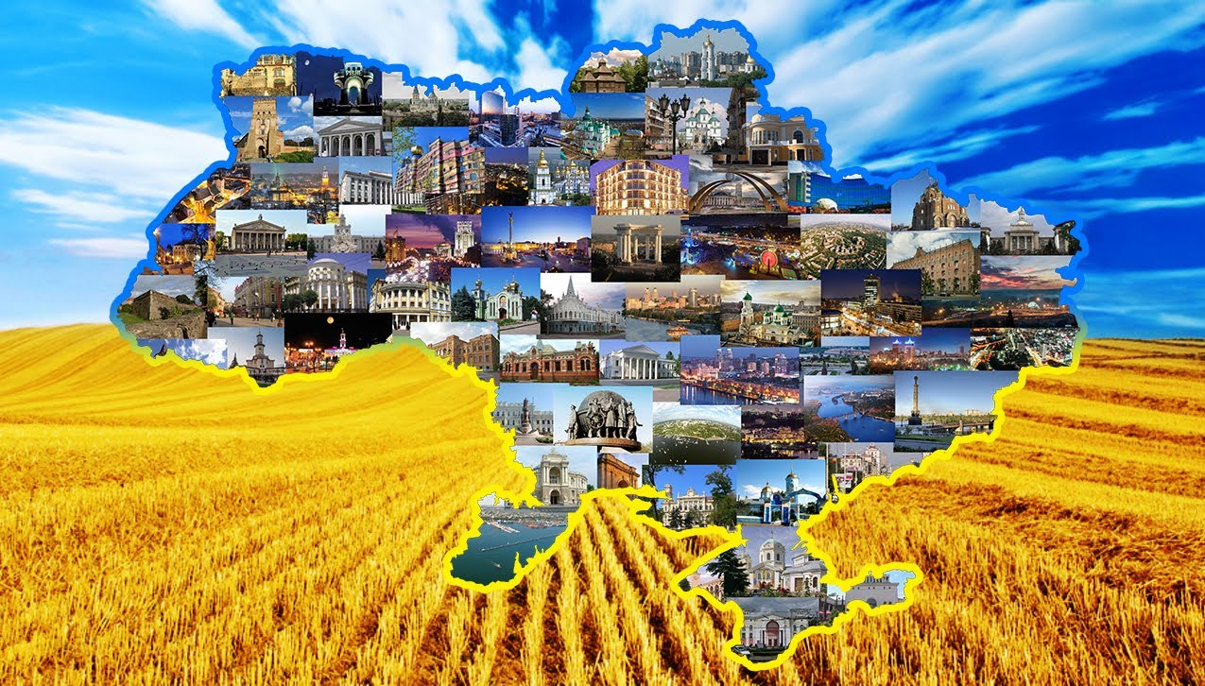
Година спілкування СОБОРНА МАТИ УКРАЇНА – ОДНА НА ВСІХ, ЯК ОБЕРІГ! до Дня Соборності України

Slide 3
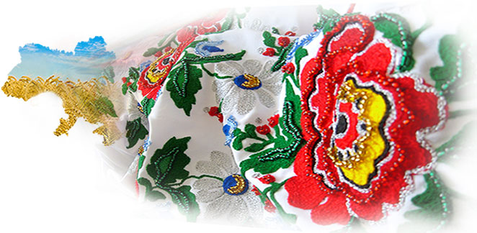

Slide 4
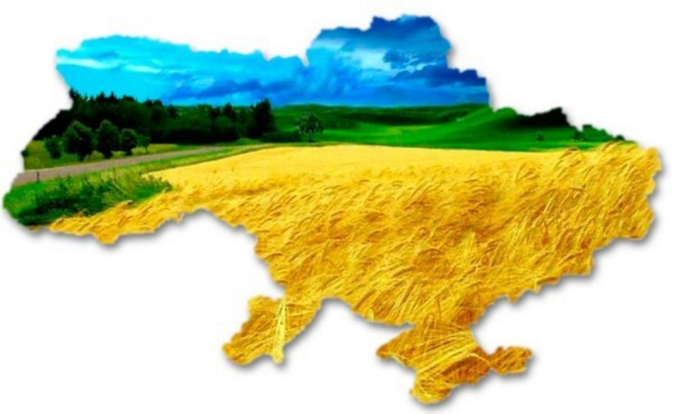

Slide 5
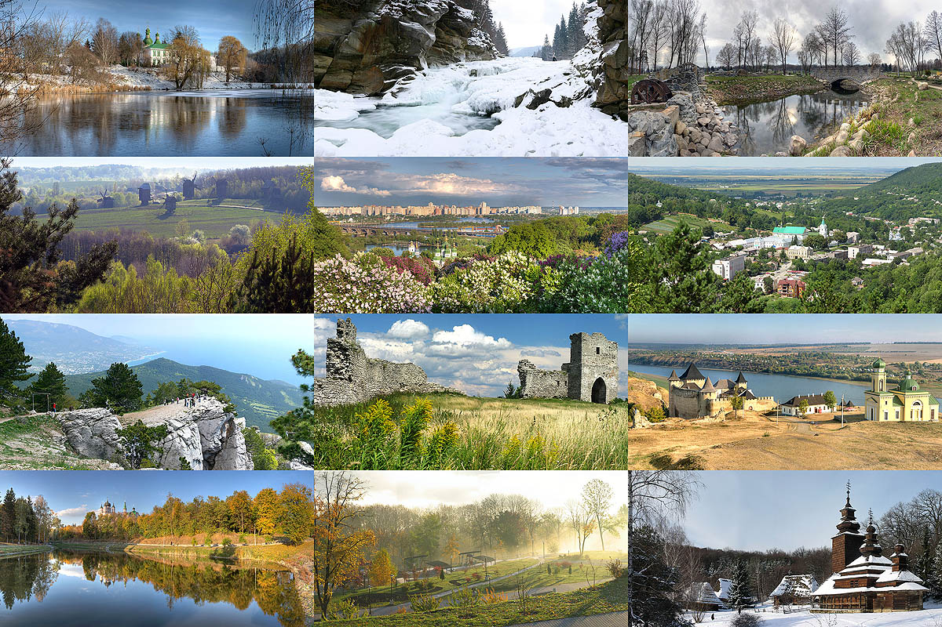

Slide 19
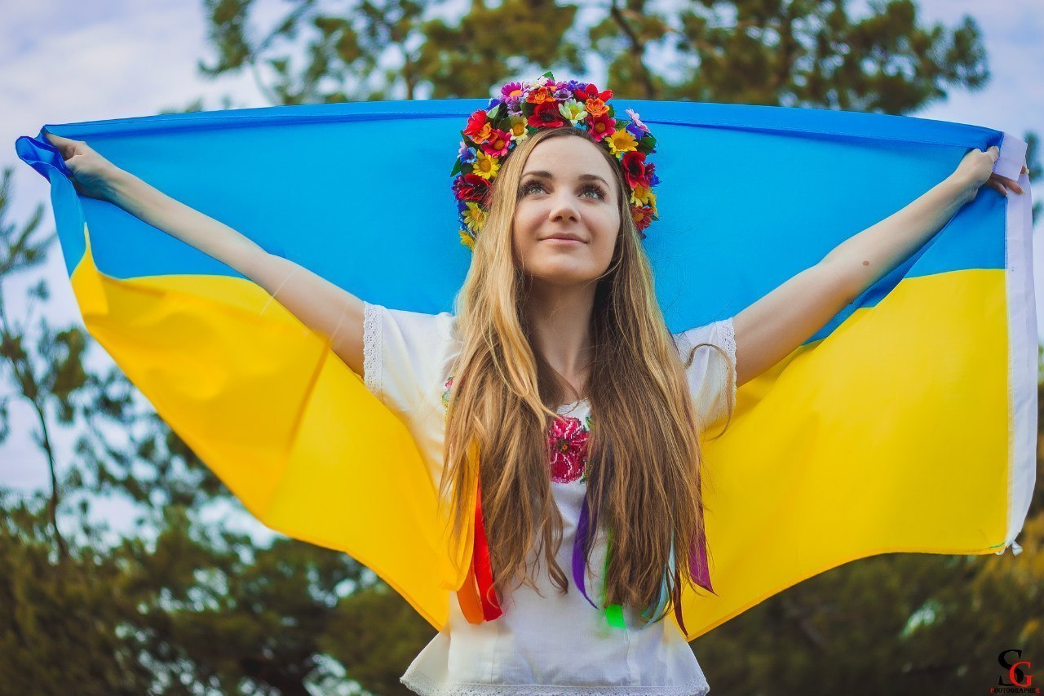

Slide 21
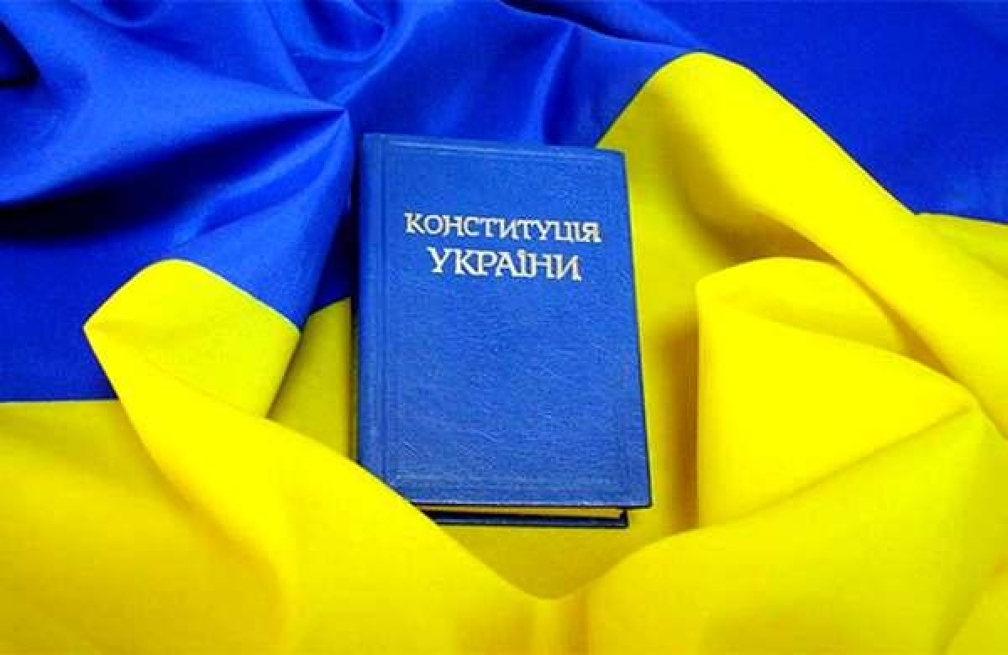

Slide 25
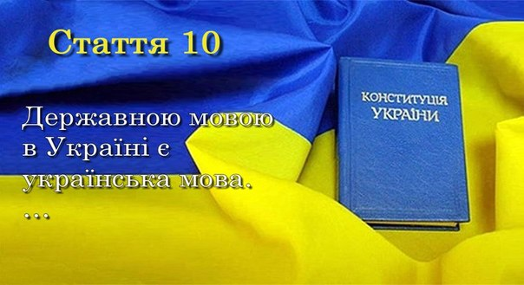

Slide 26
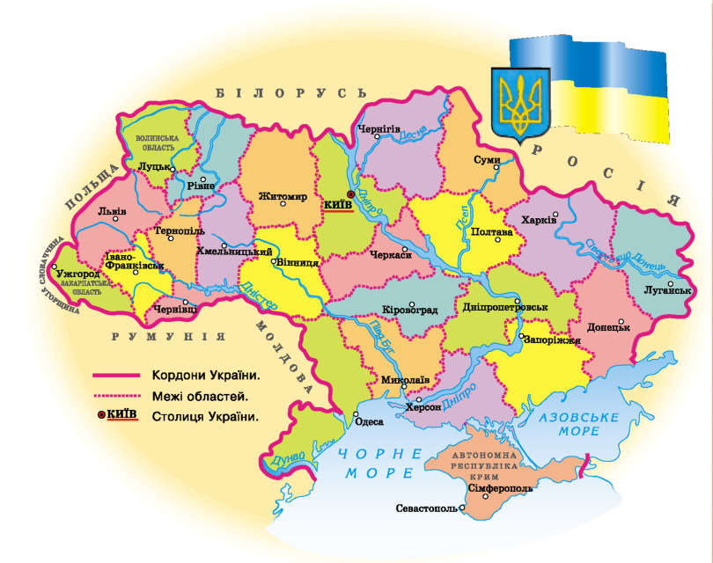

Slide 27
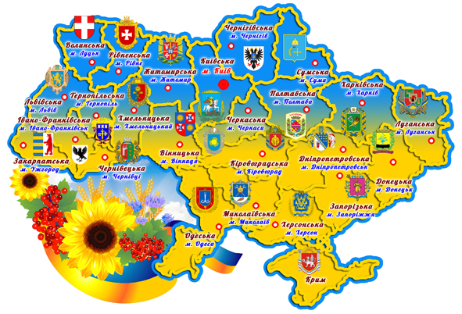

Slide 28
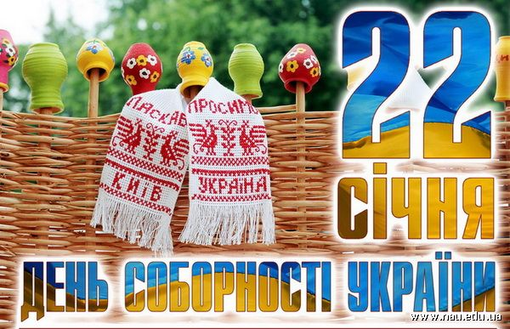

Slide 30
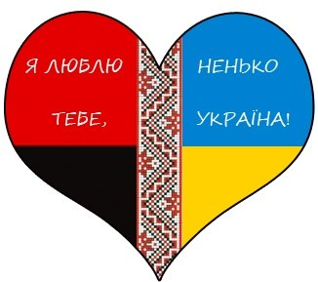
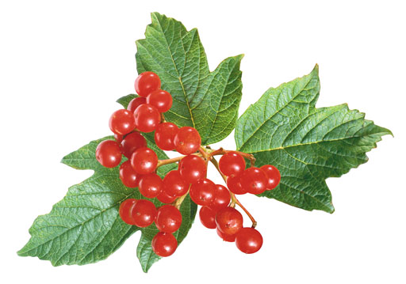
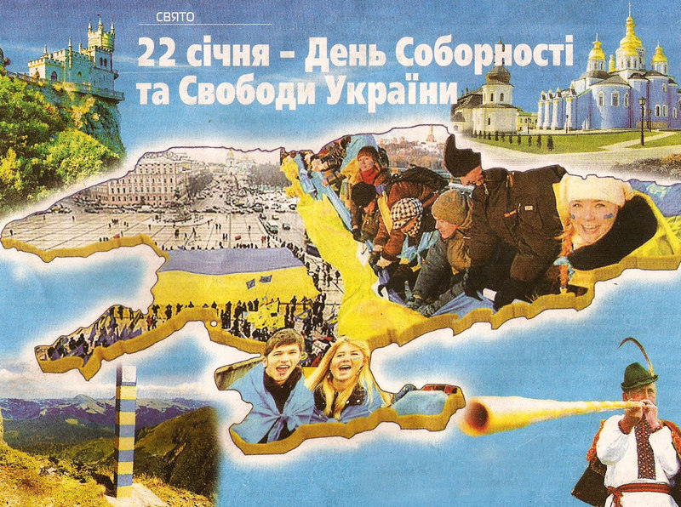

Slide 31
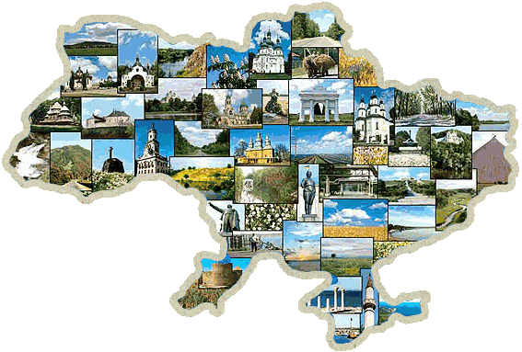
Ми пишаємося, що ми – українці, а наша Вітчизна – Україна, земля, дорога та мила серцю кожного із нас.

Slide 33
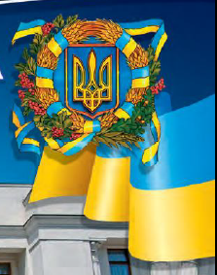
Офіційно в Україні День соборності відзначається з 1999 року. Свято встановлено «…враховуючи політичне та історичне значення об’єднання Української Народної Республіки і Західноукраїнської Народної Республіки та утворення єдиної (соборної) української держави…» згідно з Указом Президента України «Про День соборності України» від 21 січня 1999 року №42/99. День Соборності – це нагадування про те, що сила нашої держави в єдності українських земель.

Slide 34
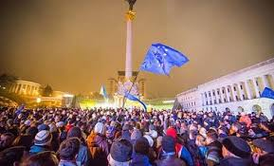

Slide 35
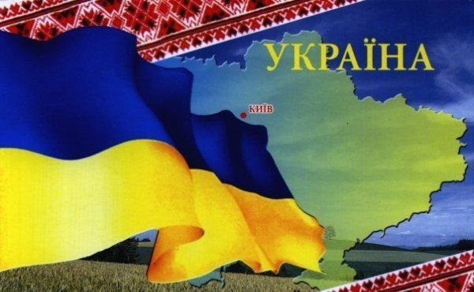

Slide 36
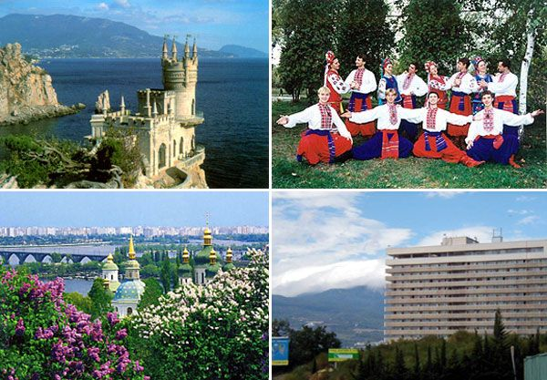
ЛЮБІТЬ УКРАЇНУ!

Slide 37
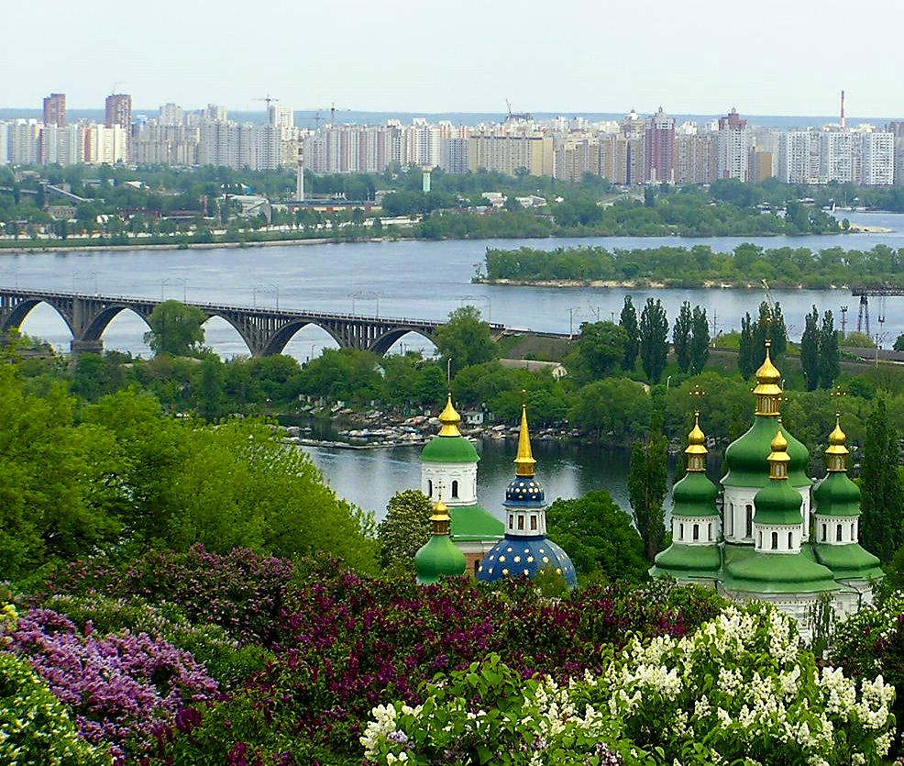

Slide 38
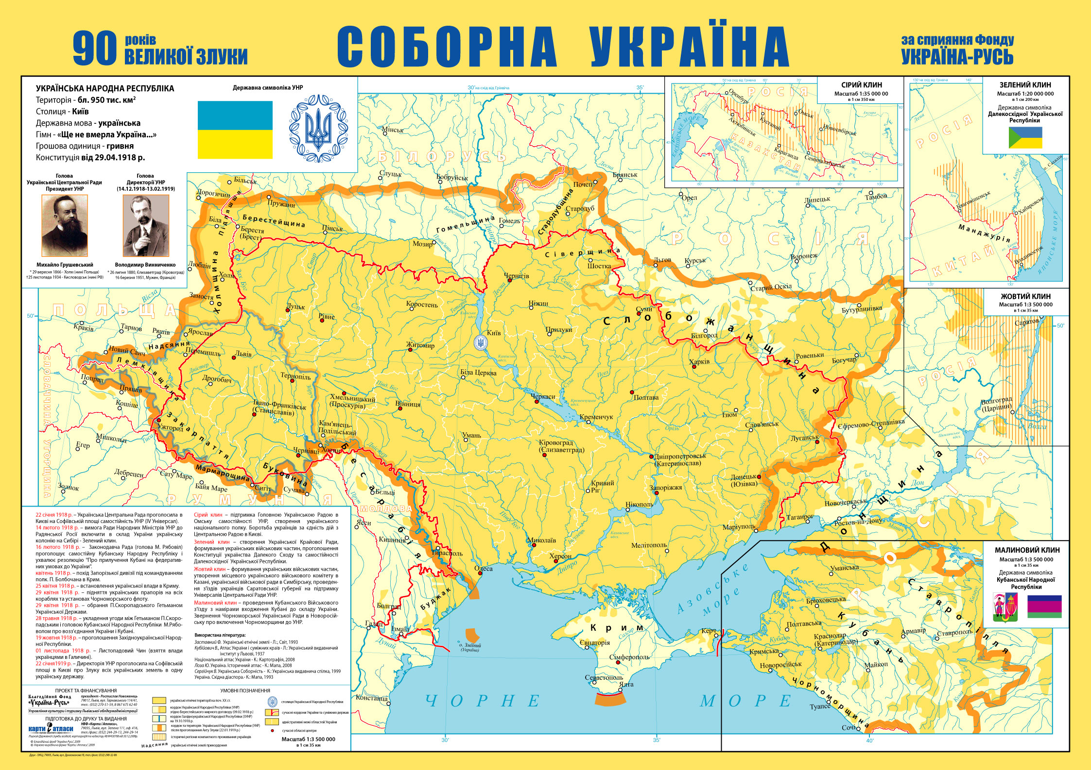

Slide 39
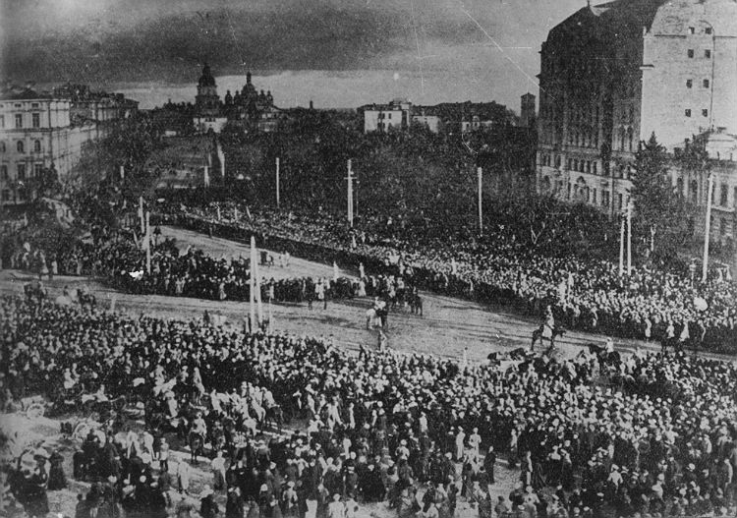
Проголошення злуки було призначено на 12:00 годину 22 січня 1919 року, тобто першу річницю проголошення четвертого універсалу про повну незалежність України.
Проголошення Акту Злуки українських земель на Софійській площі в Києві. 22 січня 1919 р. Знято з дзвіниці Софійського собору, на горизонті видно ще не зруйнований більшовиками Михайлівський Золотоверхий

Slide 40
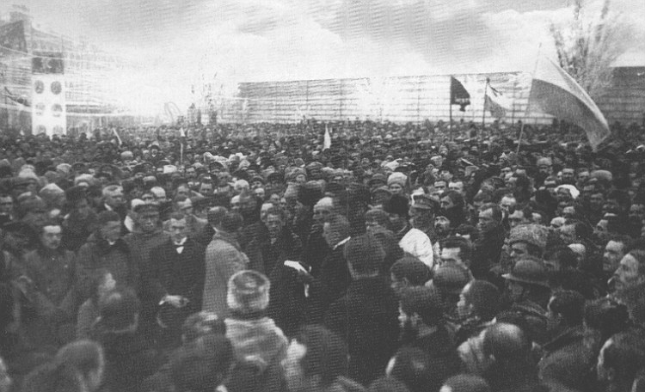
22 січня було проголошено всенародним і державним святом. Київ був прикрашений національними синьо-жовтими прапорами, гербами. О 9:00 годині ранку в усіх церквах відправляли богослужіння.
Урочисте проголошення Акту Злуки УНР і ЗУНР на Софійській площі в Києві. 22 січня 1919 р.

Slide 41
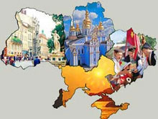
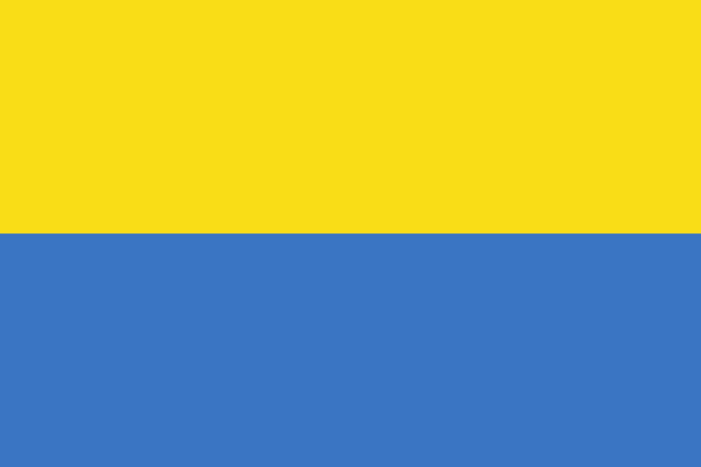
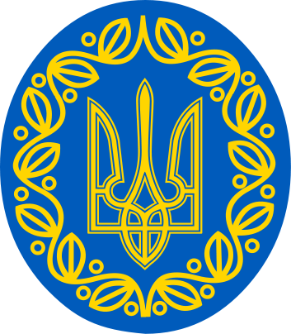
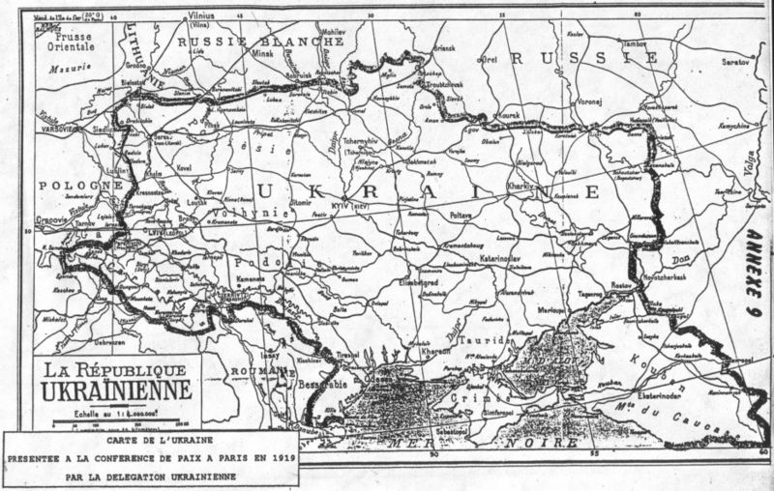
9 листопада 1917 року Рада опублікувала 3-й Універсал, що підводив підсумок подіям: Україна проголошувалася
«Українською Народною Республікою»
із збереженням федерального зв'язку з Росією.

Slide 42
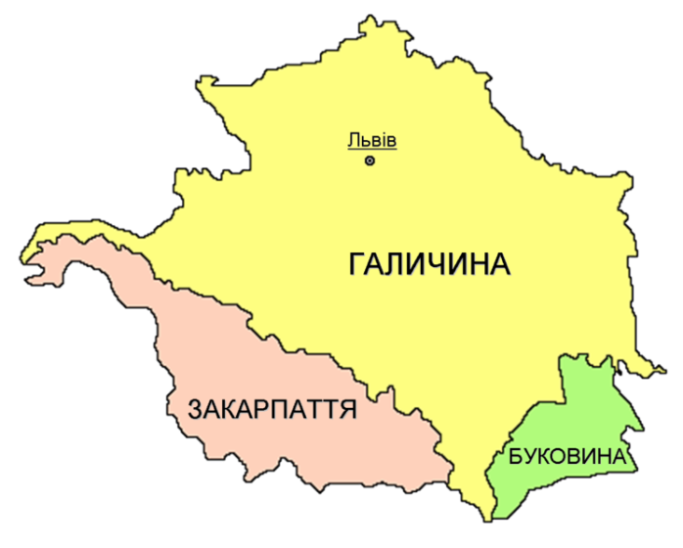
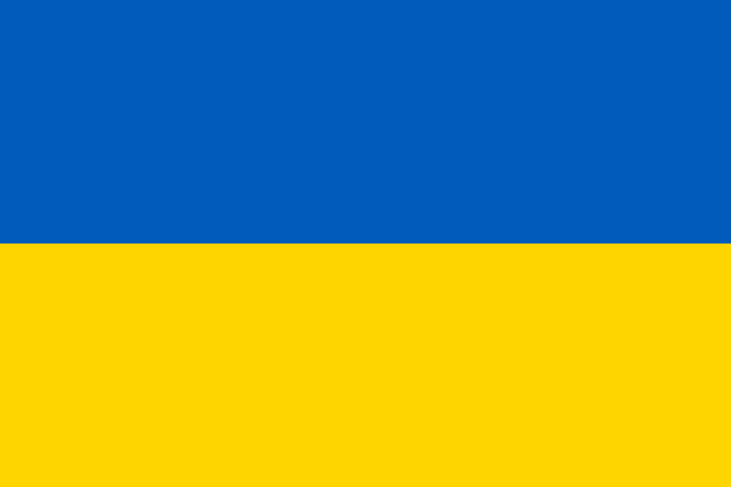
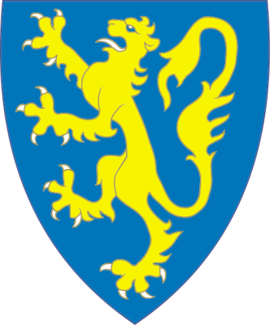
Західно-Українська Народна Республіка (ЗУНР).
До 13 листопада 1918 року — Українська Держава — короткочасна держава, створена у Східній Галичині після Першої світової війни (1914-1918) в результаті розпаду Австро - Угорщини.
Проголошена 19 жовтня 1918 року у Львові.
1 листопада, в результаті Першолистопадового повстання, взяла контроль над більшістю територій, на які претендувала.
22 січня 1919 року формально об'єдналася з Українською Народною Республікою, отримавши назву Західні області Української Народної Республіки (ЗО УНР),що, однак не мало практичних наслідків.
Столиці: Львів, Тернопіль, Станиславів (Івано – Франківськ).

Slide 43
День соборності України — свято України, що відзначається щороку 22 січня в день проголошення Акту воз'єднання Української Народної Республіки й Західно-Української Народної Республіки, що відбулося в 1919 році. Офіційно в Україні День соборності відзначається з 1999 року.

Slide 45
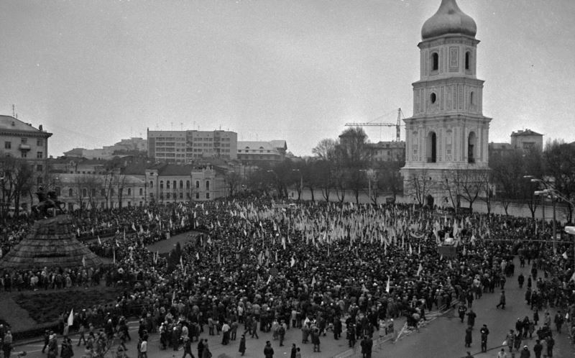

Slide 46
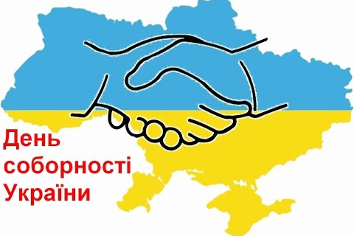

Slide 47
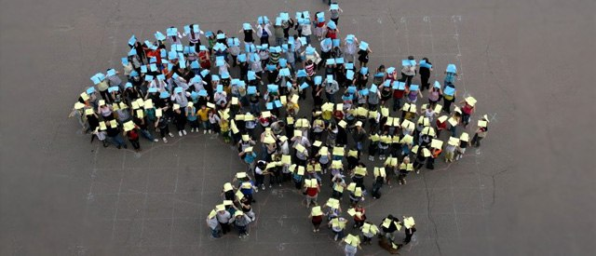
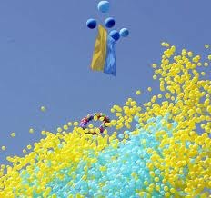
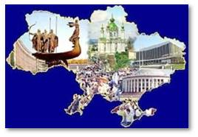
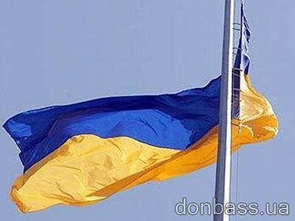

Slide 48
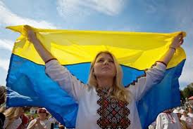

Slide 49
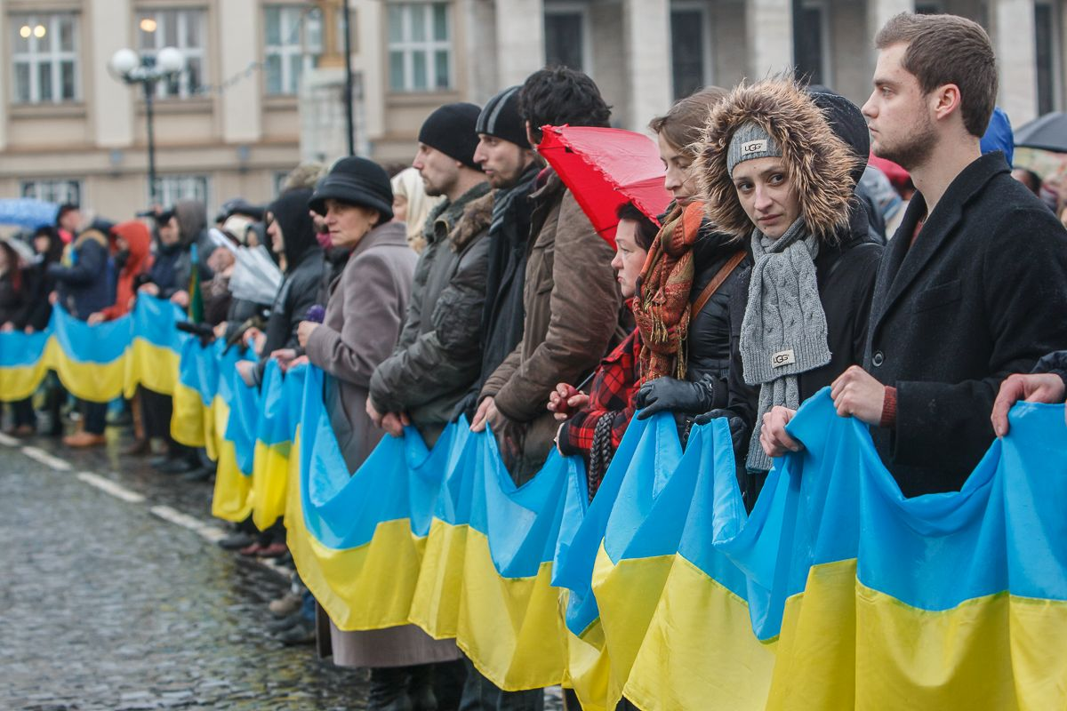

Slide 52
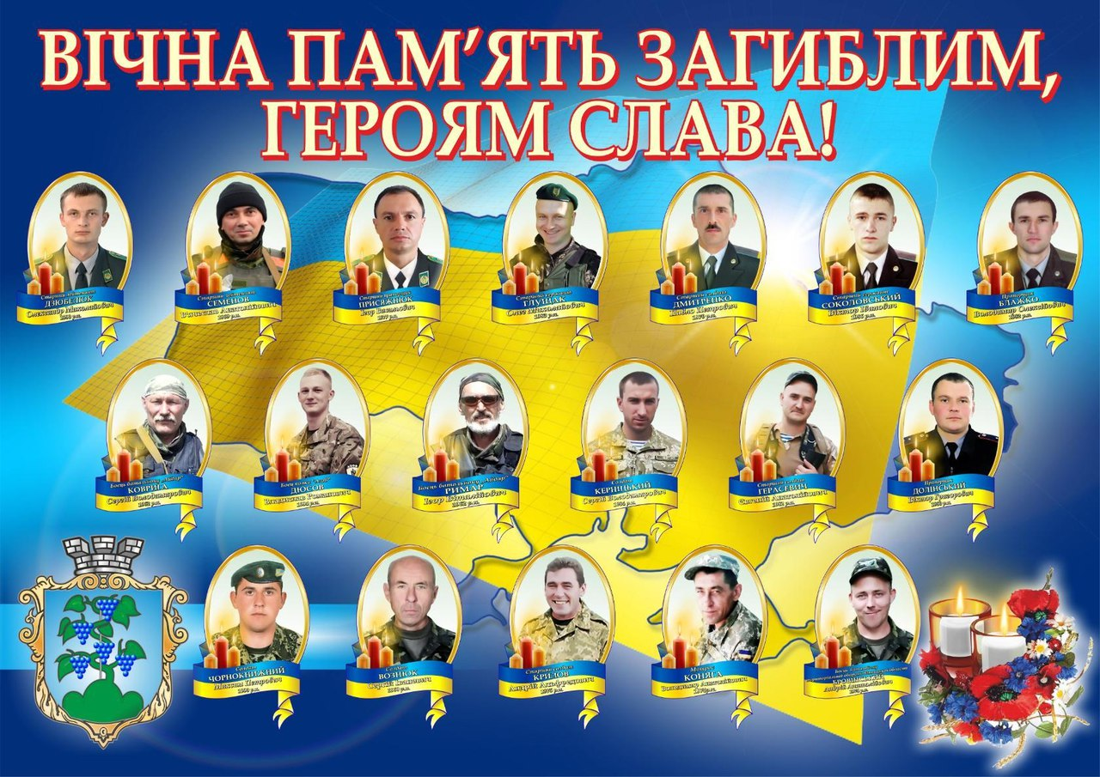

Slide 53
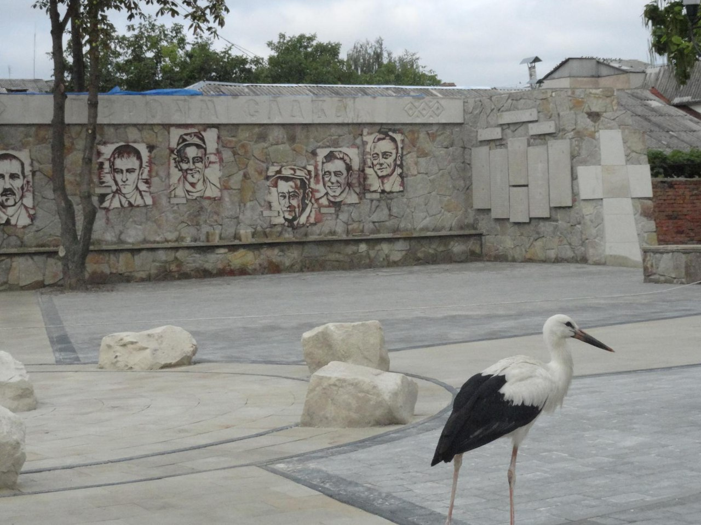

Slide 54
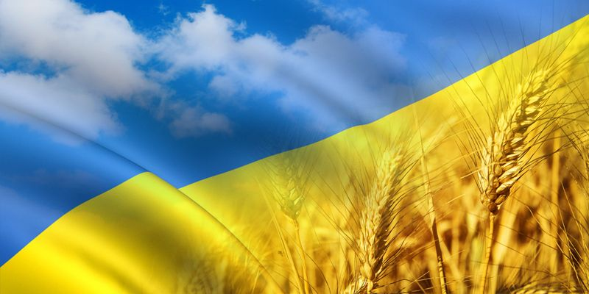

Slide 55
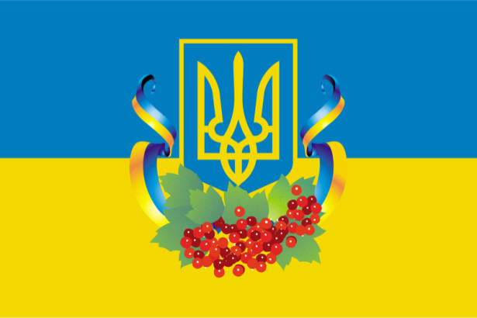

Slide 56
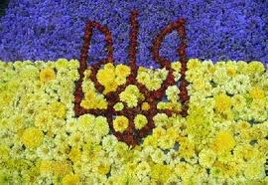

Slide 57
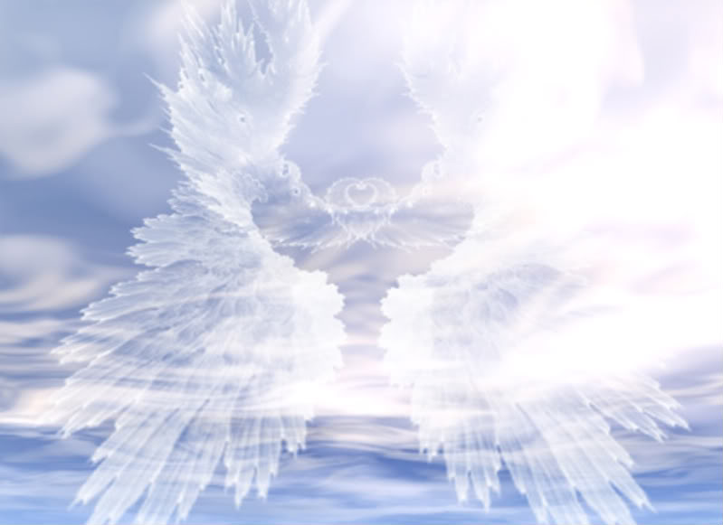

Slide 58
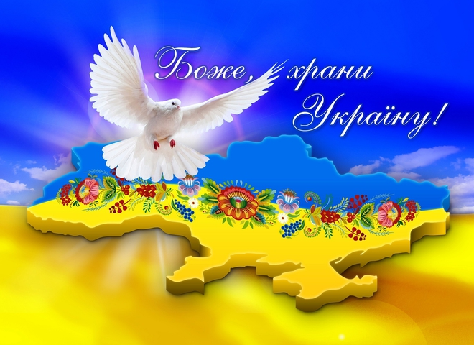

Slide 59
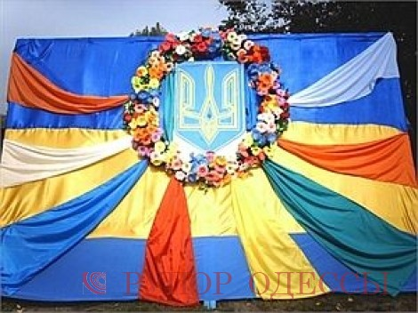
Соборність – це символ. Символ боротьби за волю. Порозуміння між людьми. І часточка надії і віри у майбутнє.

Slide 60
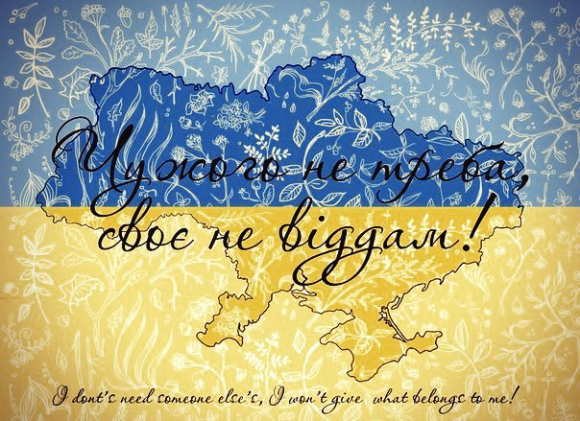
Пам’ятаймо про незліченні жертви наших співвітчизників, покладені на вівтар незалежності, соборності, державності.

Slide 61
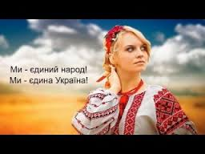
Любов до землі, до рідного слова прирекли багатьох славних синів і дочок України на тюрми і поневіряння.

Slide 63
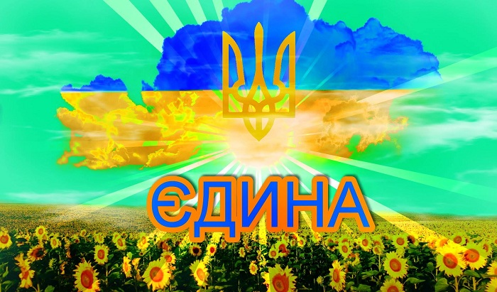

Slide 70
ДЯКУЄМО ЗА УВАГУ

